Slide 1
현재 진행중인 문제점
.webp 형식의 이미지들이 반환시에 문제가 발생한다. - .webp로 반환이 되면 gif처럼 동작하지 못한다. 아이폰의 경우 카톡이 꺼지기도 한다. - 혹은 이미지가 깨져서 나온다. -> 2번 슬라이드 - 틈틈이 고치고 있습니다.
사용자가 동시에 사용할 때 - 종종 결과 반환이 되지 않는다. -> 3번 슬라이드
검색어와는 관련 없는 이미지가 반환되는 경우가 많다. ->4번 슬라이드 - 미묘하게 적합한 이미지가 반환되는 경우에는 사용자들이 재밌다는 반응이 많긴 했습니다. -> 5번 슬라이드 - 인물 이름으로 검색하는 경우가 가장 정확도가 떨어집니다. -> 6번 슬라이드
이 외의 여러가지 상황들은 7번 슬라이드 부터 추가해둠
유명한 밈인데 제대로 안 나오는 경우

Slide 2
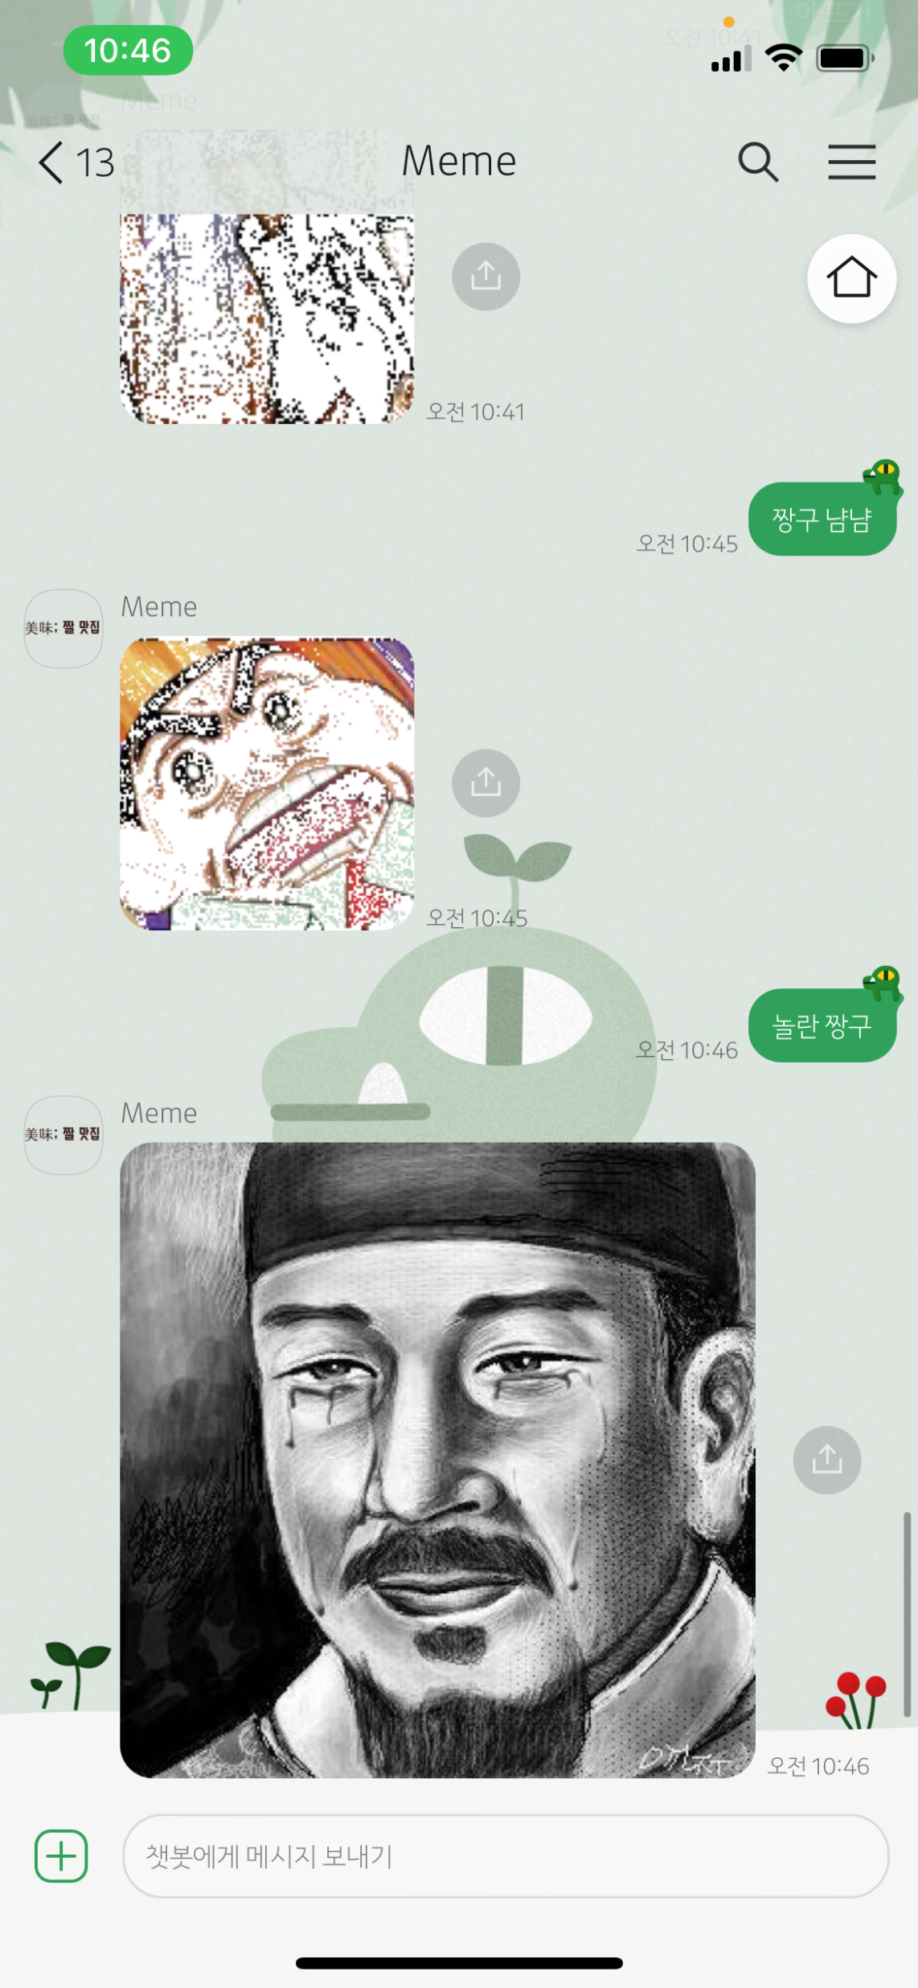
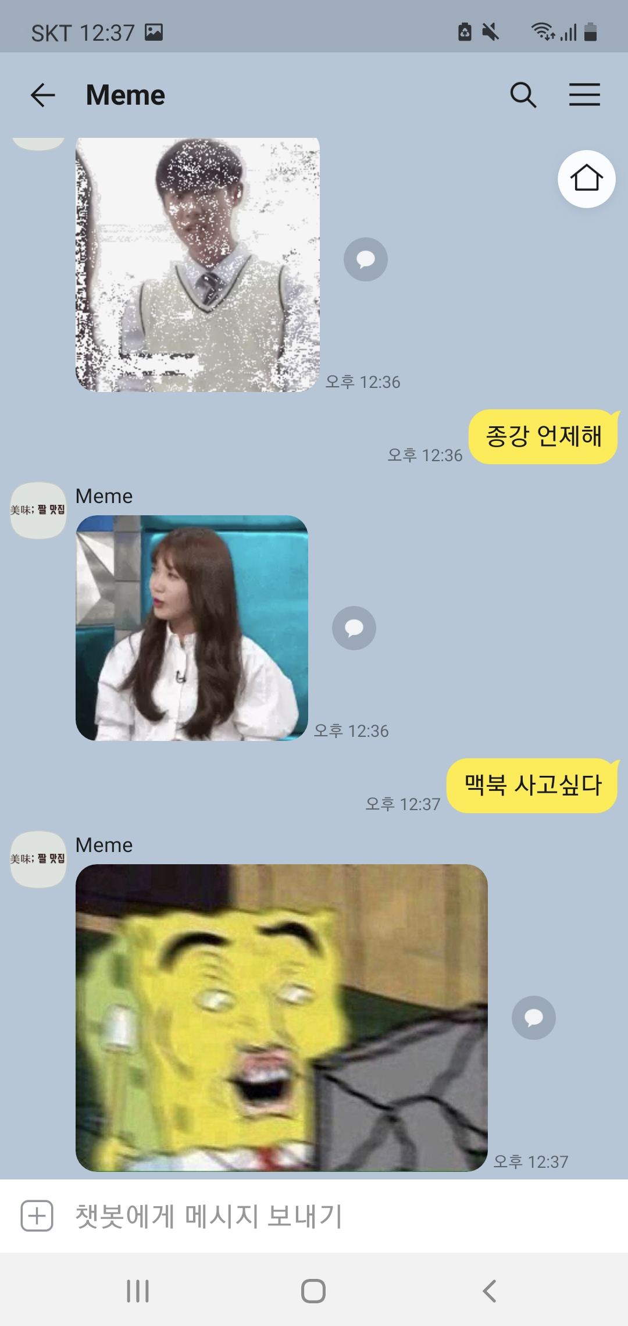

Slide 3
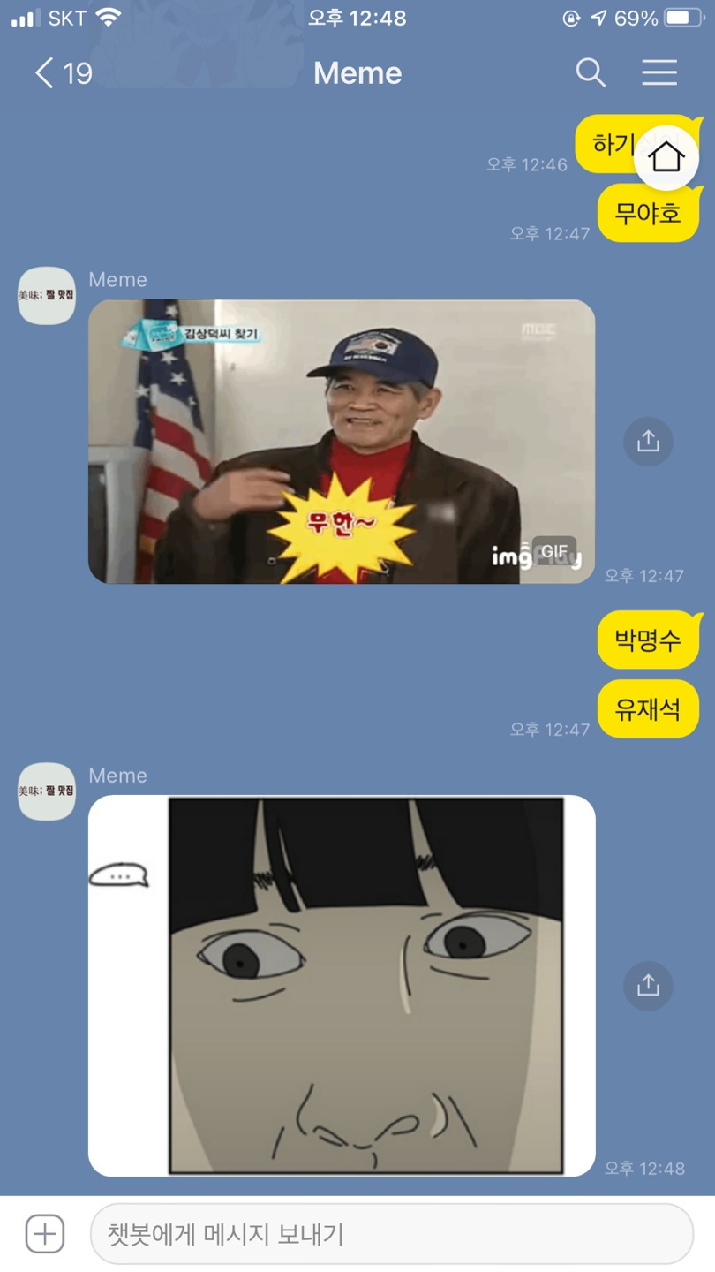

Slide 4
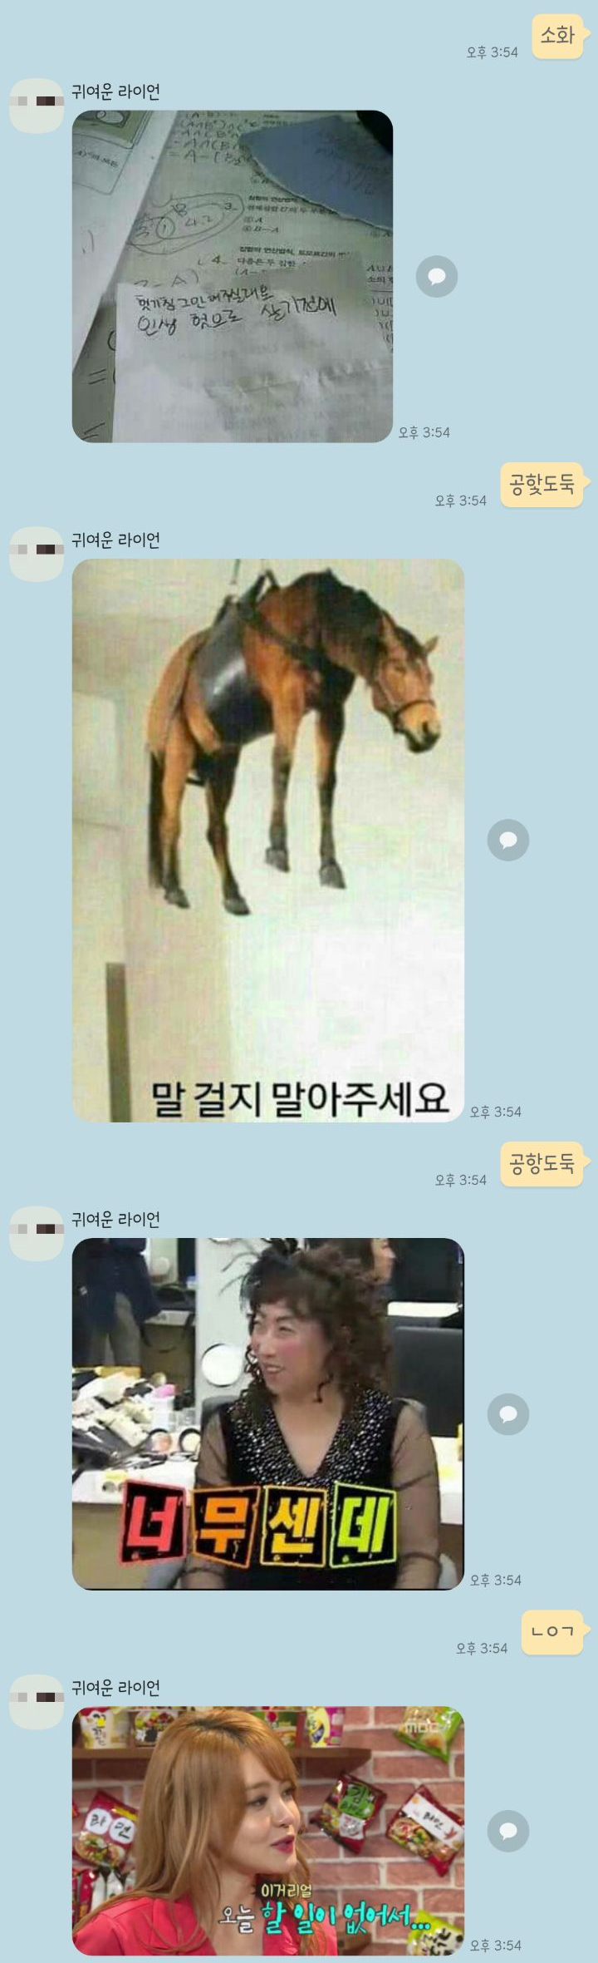
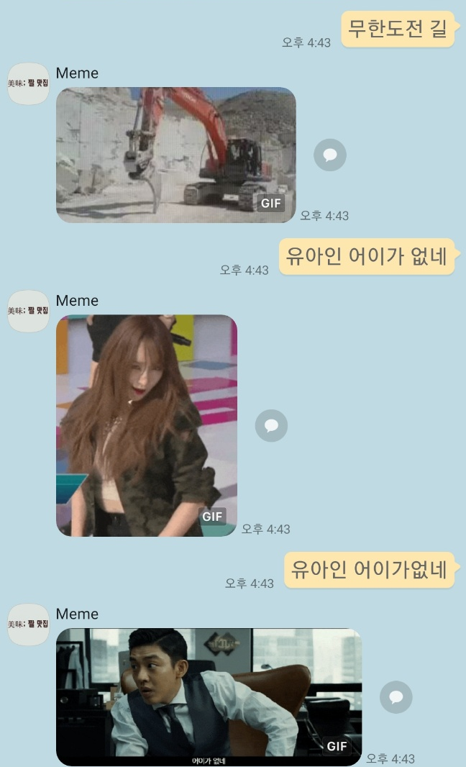
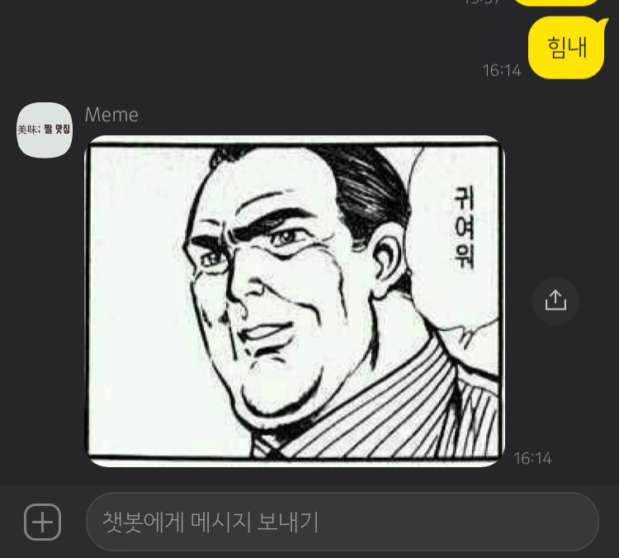

Slide 5
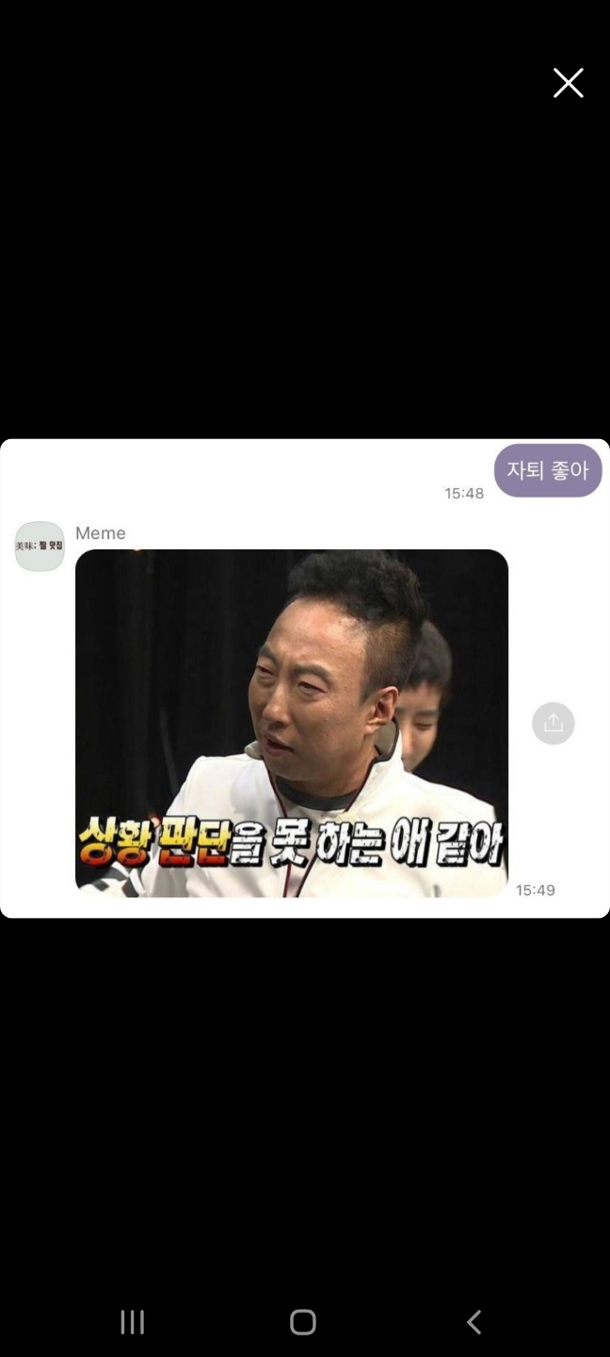
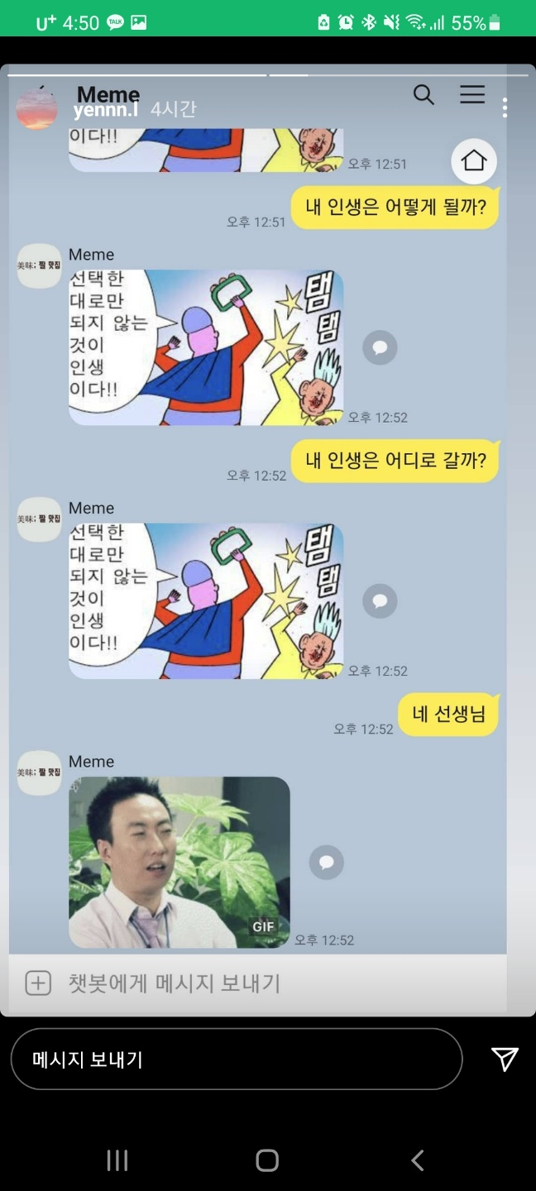
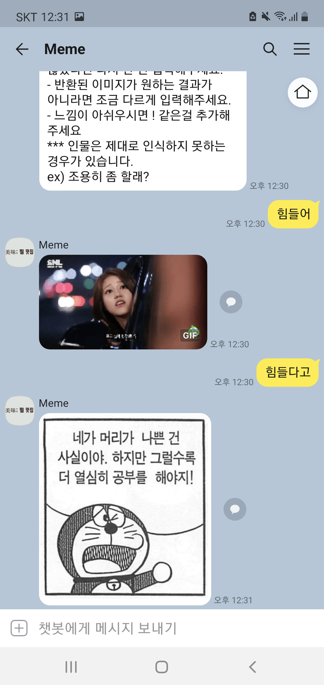
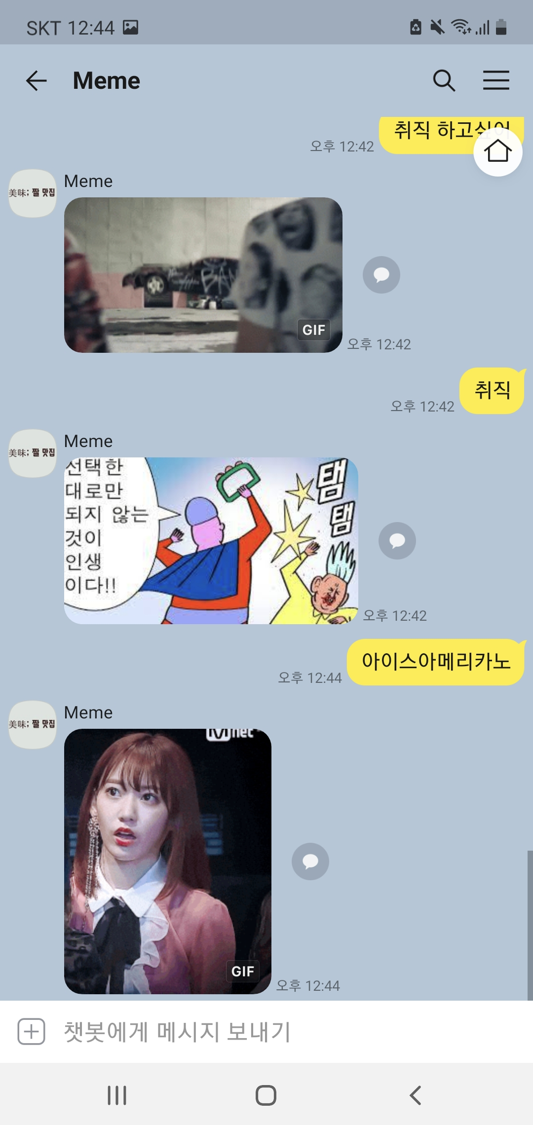

Slide 6
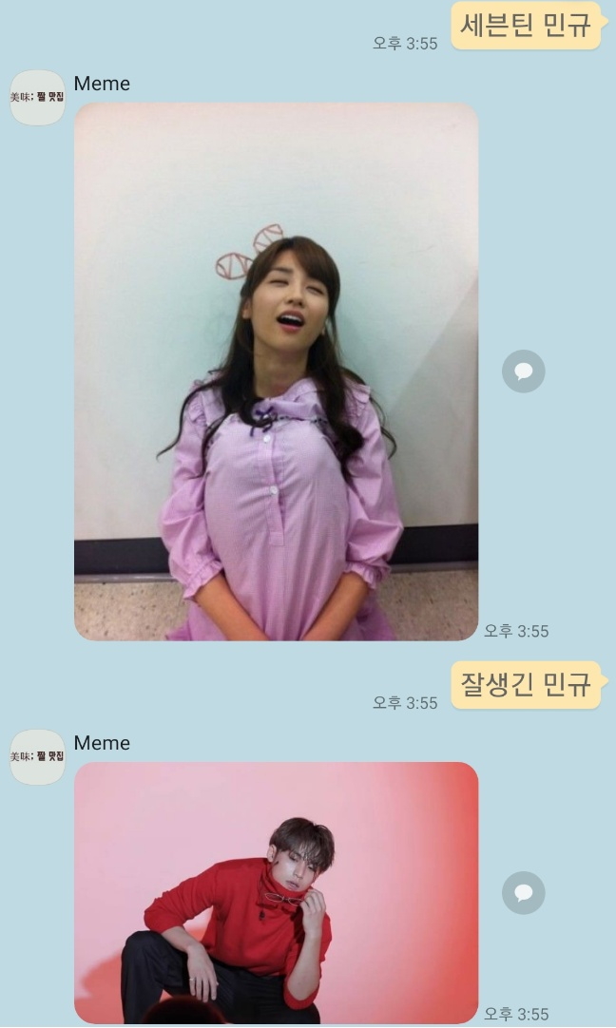
위에는 틀리고 밑은 맞게 나온 것 입니다.

Slide 7
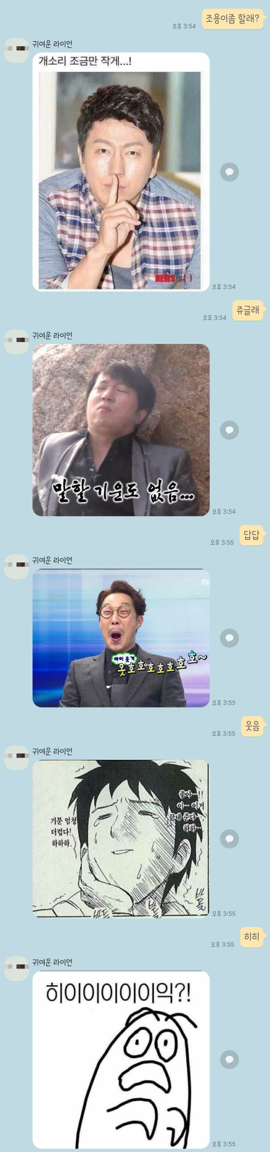
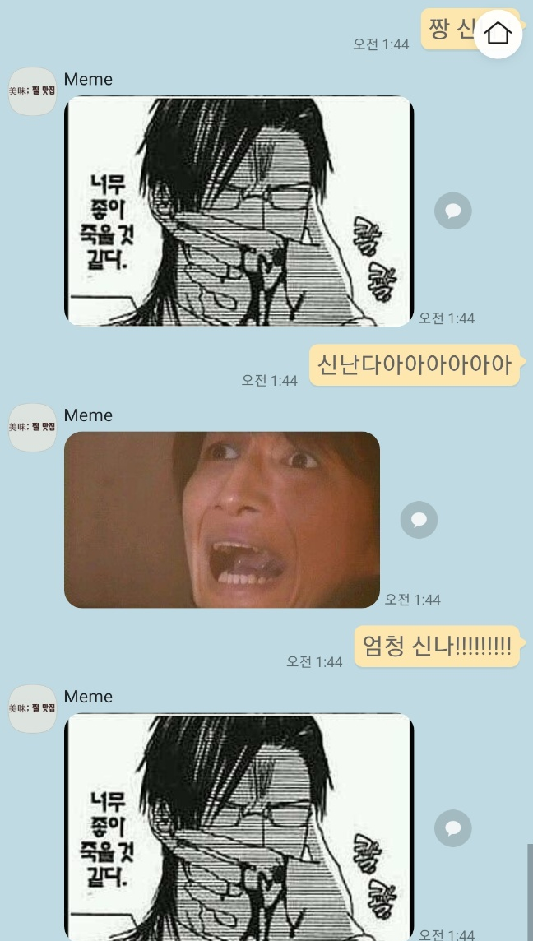

Slide 8
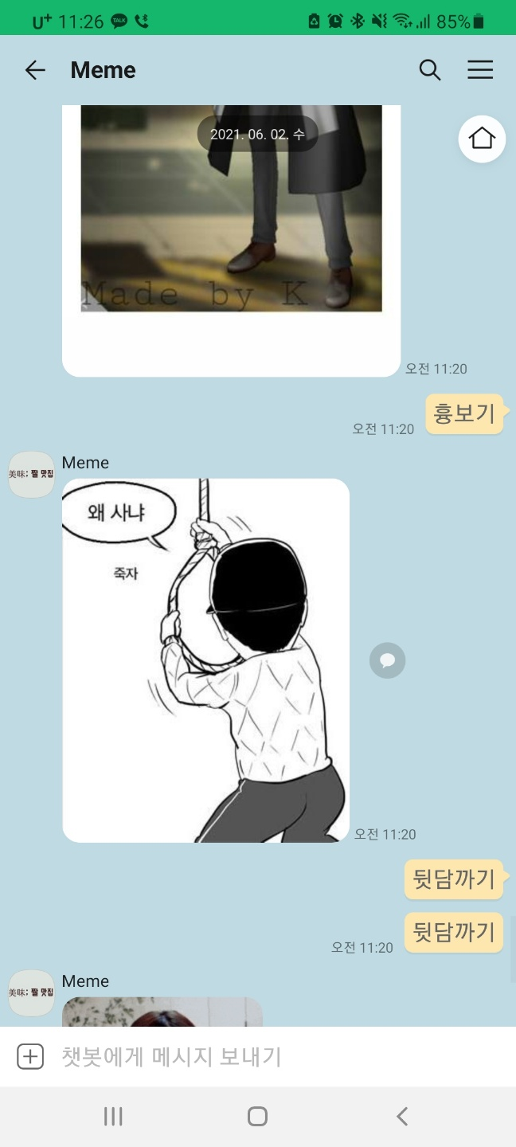
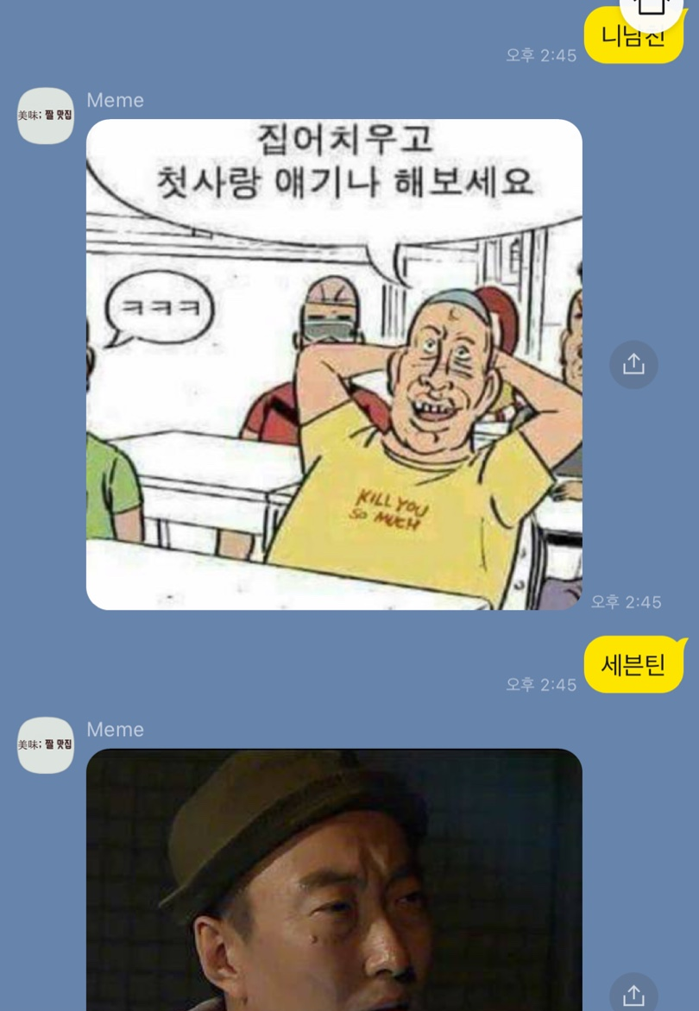
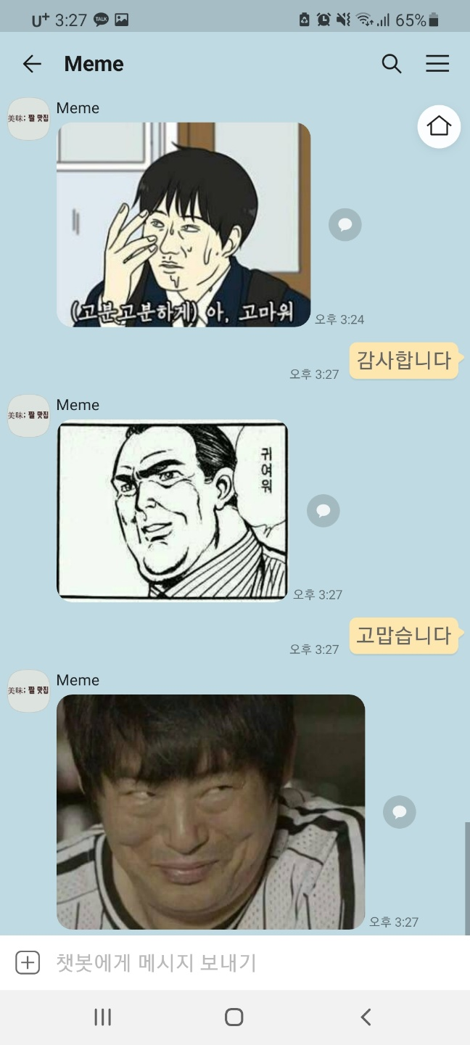

Slide 9
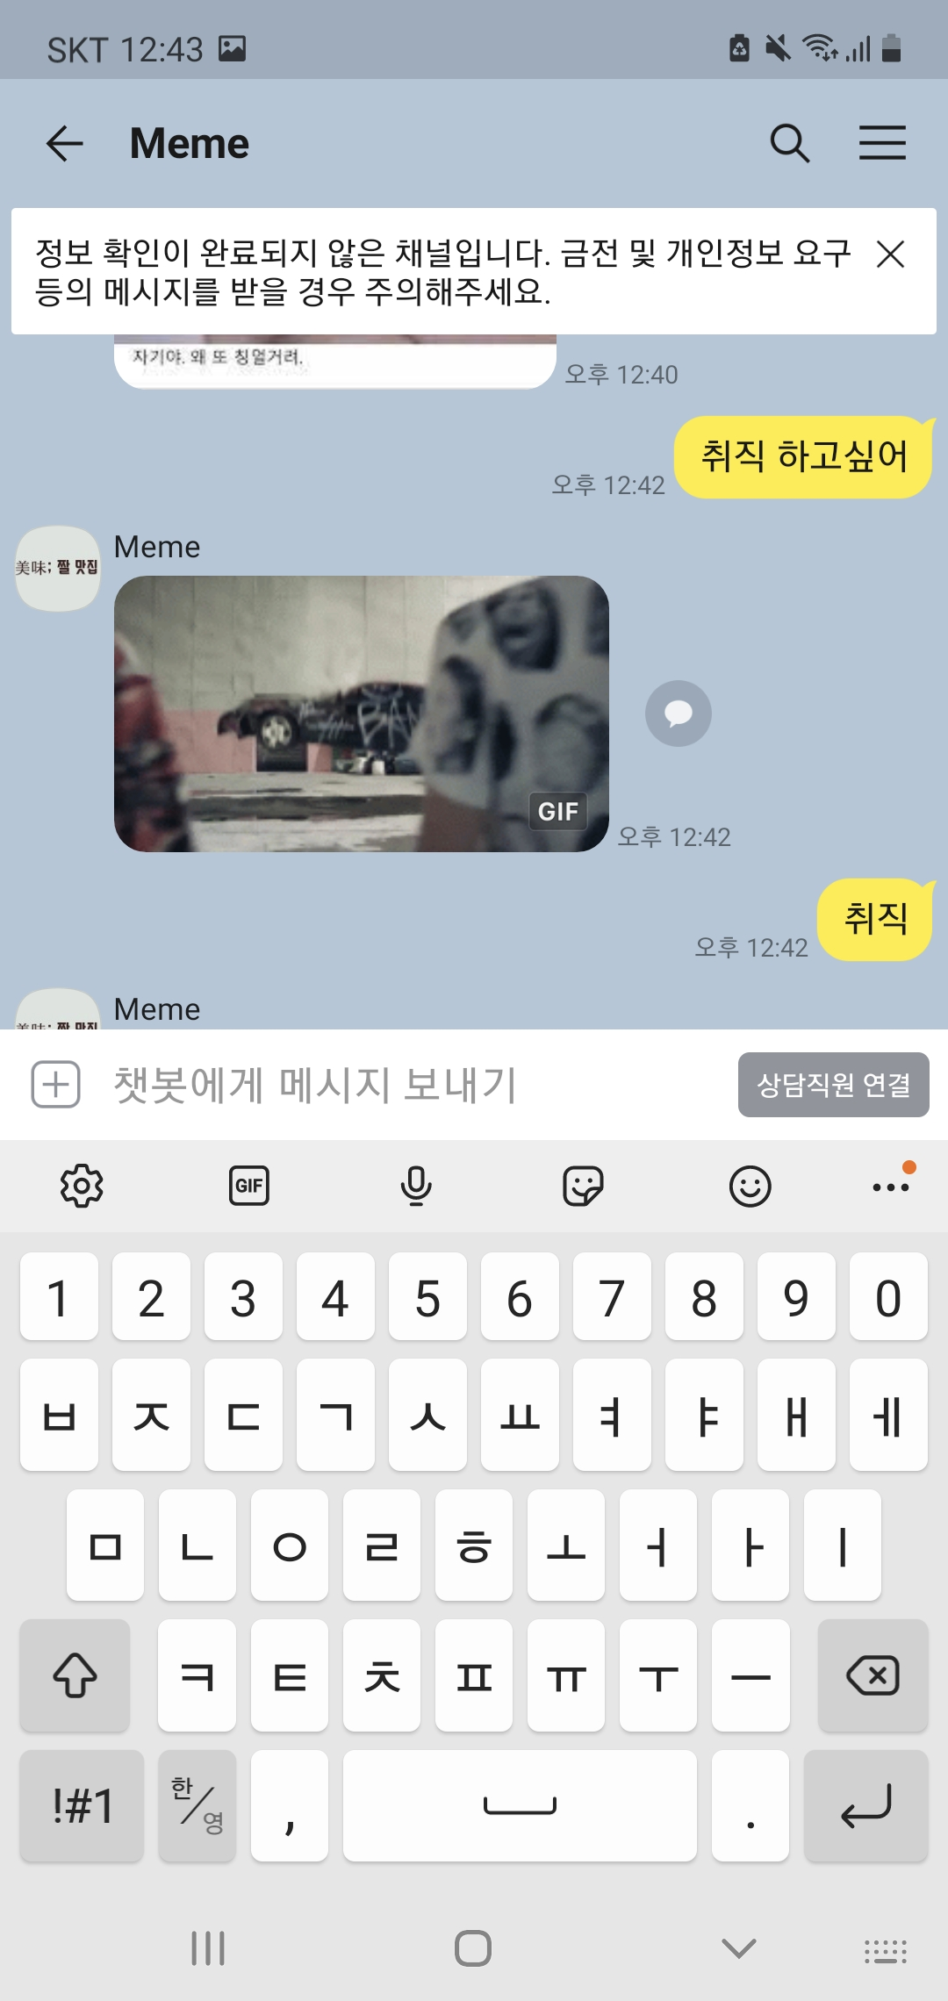
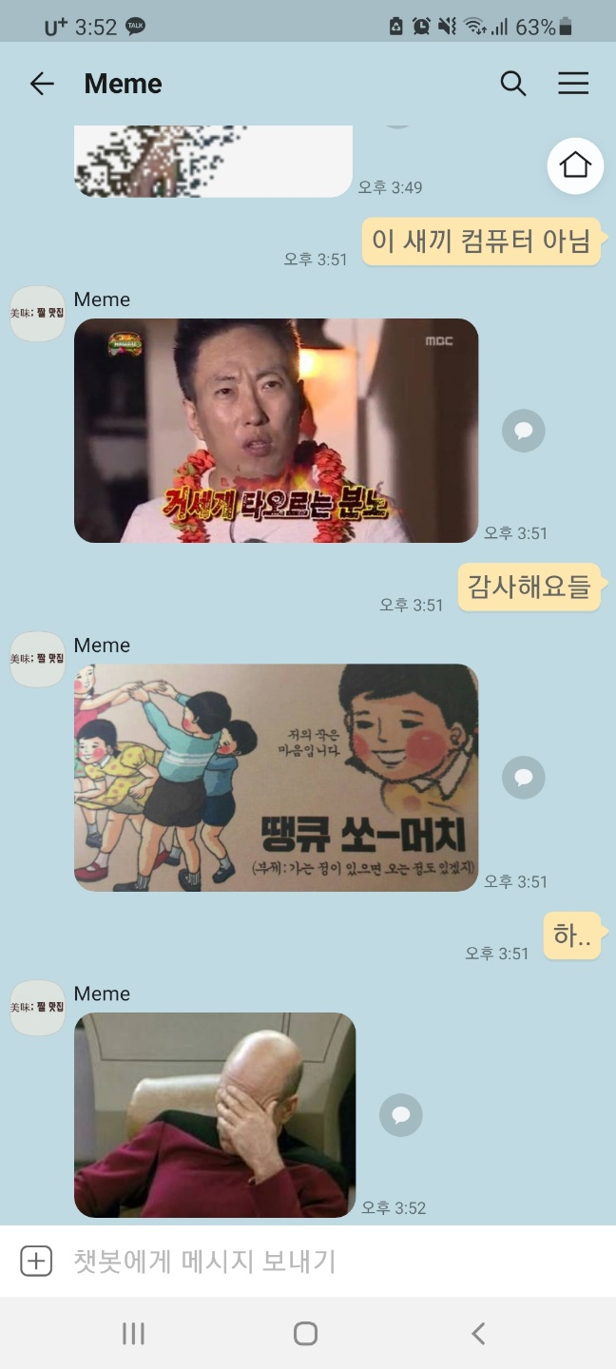
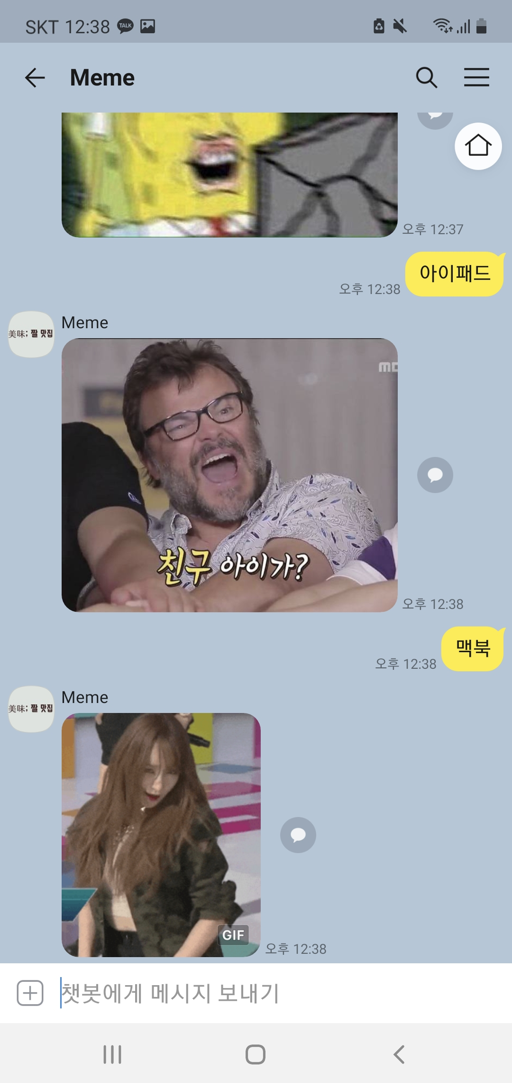

Slide 10
